Slide 1
«Разработка мобильного приложения “Room Planner”»
ПМ.12 Оператор ЭВМ
ИСП291
Анискина Ольга Алексеевна
Руководитель ПМ12
Аферов А.А.

Slide 2
ВВЕДЕНИЕ
Цель и задачи учебной практики
Учебная практика проходила в период с 12 января по 4 марта 2026 года на базе ГБПОУ КАИТ №20.
· Цель практики: Углубление теоретических знаний и развитие практических навыков в сфере разработки программного обеспечения.
· Задачи:
1. Изучить среду разработки Android Studio.
2. Освоить работу с локальными базами данных SQLite.
3. Разработать мобильное приложение для ведения списка задач.
4. Провести отладку и тестирование готового продукта.

Slide 3
ТЕОРИТИЧЕСКАЯ ЧАСТЬ
Характеристика места практики

Slide 4
Теоретическая часть
База практики: отделение «ДатаХаб»
Практика проходила в специализированном подразделении колледжа КАИТ №20 — «ДатаХаб».
Ключевые особенности подразделения:
· Ведущий IT-центр Москвы с проектным подходом к обучению.
·Образовательные программы: Python, SQL, облачные технологии, основы ИИ и машинного обучения.
· Практика: Участие в реальных проектах, хакатонах и конкурсах с индустриальными партнерами.
· Инфраструктура: Современные лаборатории, доступ к Git, GitHub и облачным платформам.

Slide 5
ПРАКТИЧЕСКАЯ ЧАСТЬ
Постановка задачи

Slide 6
Практическая часть
В ходе практики была поставлена задача разработать мобильное приложение "Room Planner" для бронирования аудиторий.
Функциональные требования:
· Бронирование аудитории.
· Отображение списка с фильтрацией по статусу (Свободно/Занято/Моя заявка/Ожидает подтверждения)
· Просмотр заявок
· Редактирование профиля
· История заявок, сохранение заявок
Технологический стек:
· Среда: Android Studio
· Язык: Java
· Интерфейс: XML
· База данных: SQLite
· Сборка: Gradle

Slide 7
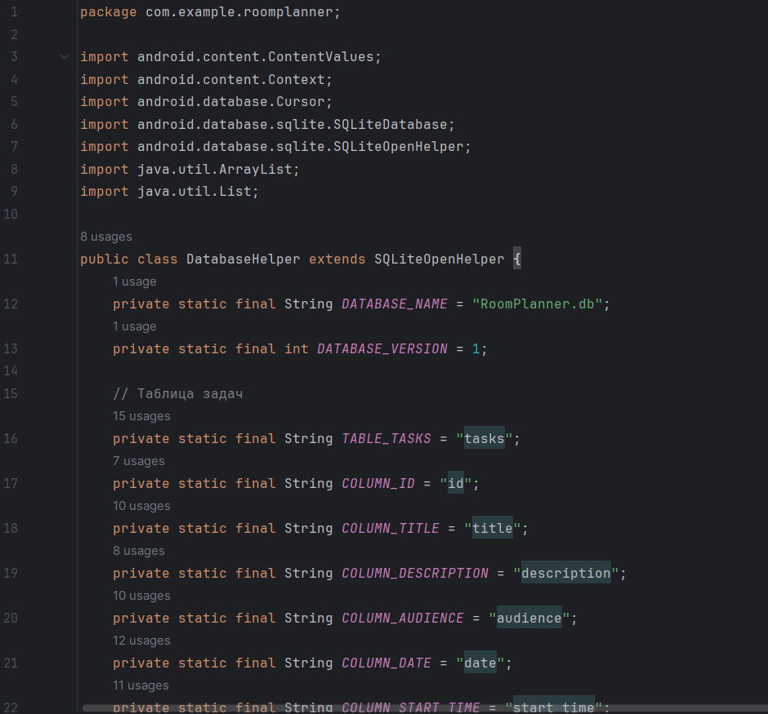
Практическая часть
Работа с данными. SQLite
Для обеспечения сохранности данных при закрытии приложения была спроектирована локальная база данных SQLite.
· Создан класс-помощник DatabaseHelper.
· Реализованы основные CRUD-операции (создание, чтение, обновление, удаление).
· База данных хранит поля: ID, Название задачи, Приоритет, Статус выполнения.

Slide 8
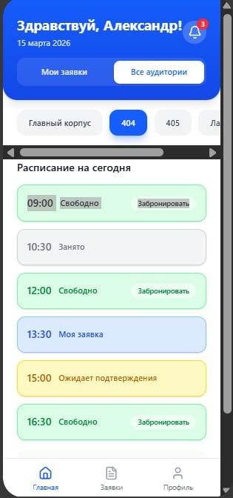
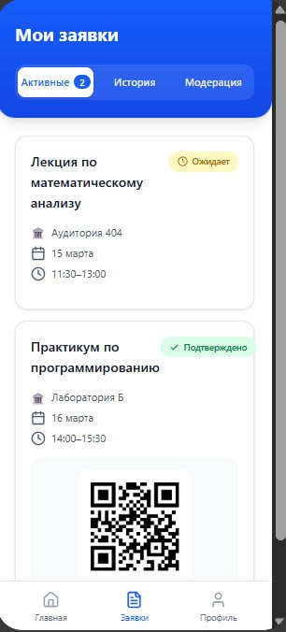
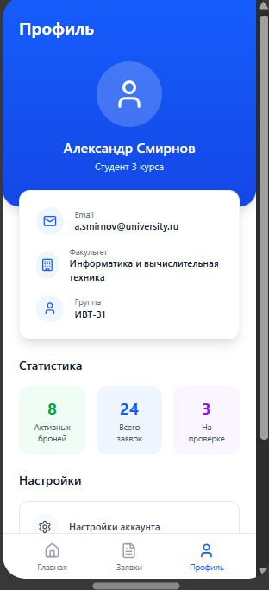
Пользовательский интерфейс
Интерфейс приложения разработан с использованием языка разметки XML. Приложение состоит из нескольких экранов (Activities):
1. Главный экран с расписанием.
2. Экран с созданными заявками.
3. Профиль пользователя для брони аудитории.
Связь данных со списком обеспечивает специальный компонент — Адаптер (TaskAdapter).

Slide 9
Заключение
В результате прохождения учебной практики индивидуальное задание было выполнено в полном объеме.
Итог:
Функциональные возможности:
-Просмотр доступных помещений и выбор временных слотов
-Создание и отправка заявок на бронирование
-Отслеживание статуса заявок («на рассмотрении», «подтверждено», «отклонено»)
Техническая реализация:
-Локальная база данных SQLite (обеспечивает целостность и сохранность данных)
-Полностью соответствует требованиям ТЗ
-Поддержка автономной работы (без подключения к сети)

Slide 10
Спасибо за внимание!!!

